Slide 3
목 차
3.1
커패시터
3.2
커패시터의 연결
3.3
인덕터
3.4
인덕터의 연결

Slide 4
3.1 커패시터
:: Keywords
수동 소자 | 능동 소자 | 커패시터

Slide 5
커패시터
수동 소자와 능동 소자 : 에너지 생성 여부로 판단해요
소자 ^{Element}
수동 소자 ^{Passive element} 는 에너지를 생성할 수 없는 소자
수동 소자는 공급된 전력을 전달 받아, 이를 흡수 및 소모하는 소자
저항과 함께 대표적인 수동 소자에는 커패시터 ^{Capacitor}와 인덕터 ^{Inductor}
능동 소자 ^{Active element} 는 에너지를 생성할 수 있는 소자
능동 소자는 작은 입력 신호를 큰 출력 신호로 증폭시킬 수 있는 소자
대표적인 능동 소자로는 발전기, 건전지, 연산 증폭기

Slide 6
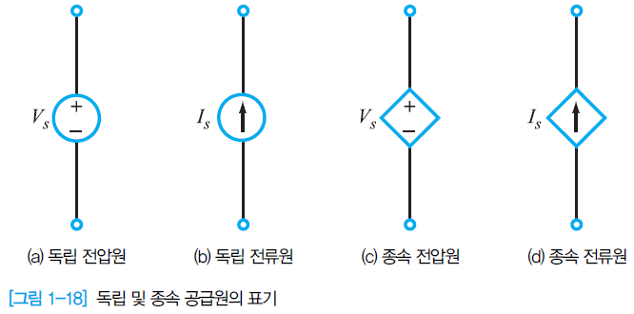
커패시터
수동 소자와 능동 소자 : 에너지 생성 여부로 판단해요
소자 ^{Element}
독립 공급원은 원형, 종속 공급원은 다이아몬드 형태
이상적 독립 전압원과 전류원은 다른 회로 소자와는 완전히 무관하게 특정 전압 혹은 전류를 제공하는 능동 소자
이상적 종속 전압원과 전류원은 다른 부분에서 생성되는 전압과 전류에 의해 조절되는 능동 소자

Slide 7
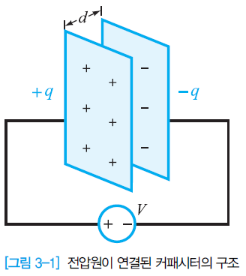
커패시터
커패시터 : 전하가 모여 들어요
커패시터 ^{Capacitor}
전하를 저장하는 수동 소자
양극 전하와 음극 전하 사이의 에너지를 저장

Slide 8

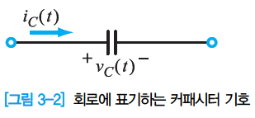
커패시터
커패시터 : 전하가 모여 들어요
커패시턴스 ^{Capacitance}
커패시터가 전하를 얼마만큼 저장할 수 있는가를 나타내는 기준
두 도체 사이의 전위차에 대한 한 도체의 전하 비율
측정 단위는 패럿(farad, [F]) = [C/V]
커패시터의 기호

Slide 9
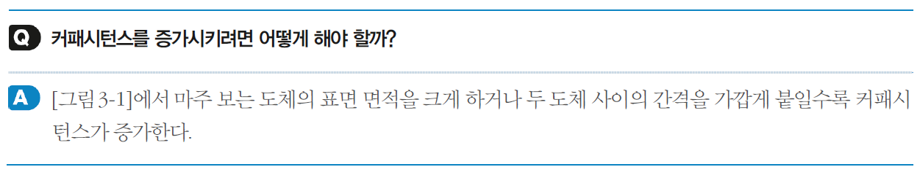
커패시터

Slide 10

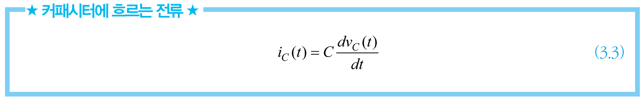
커패시터
커패시터 : 전하가 모여 들어요
커패시터에 흐르는 전류 i_{C} (t)
커패시터에 흐르는 전압은 시간이 변화하면 함께 변화하는 변수
커패시턴스는 시간에 따라 변화하지 않는 상수
dq = Cdv_{c}(t)를 식 (3.2)에 대입하여 얻는 커패시터에 흐르는 전류

Slide 11

커패시터
커패시터 : 전하가 모여 들어요
식 (3.3)의 양변에 적분을 적용하여 얻는 커패시터에 흐르는 전압 v_{C} (t)
커패시터에 흐르는 전압은 커패시터를 통과한 전류 및 현재 시간까지 흐른 전류를 측정
식 (3.5)의 초기 전압을 고려하여 식 (3.4)를 다시 쓰기
식 (3.4)를 식 (3.5)의 초기 전압을 고려하여 다시 쓰면 다음과 같음
정상 상태(steady-state)에서 모든 전류는 상수
커패시터에 흐르는 전류는 발생하지 않음

Slide 12
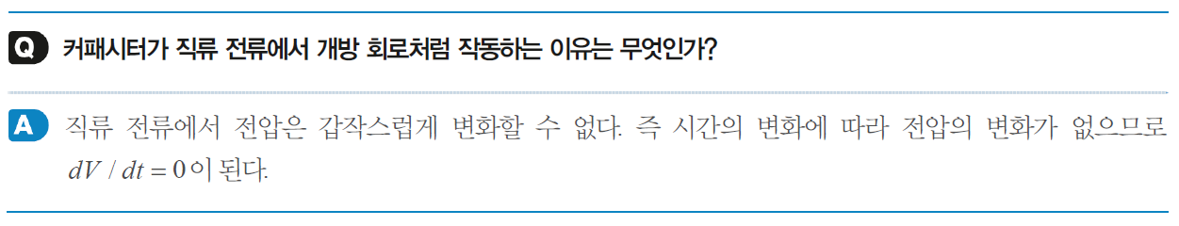
커패시터

Slide 13
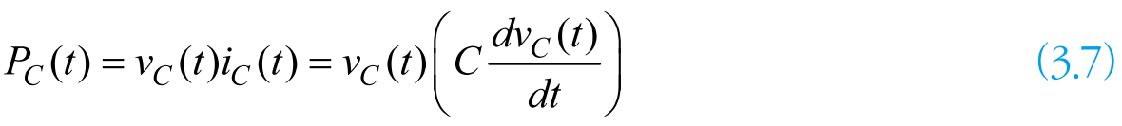

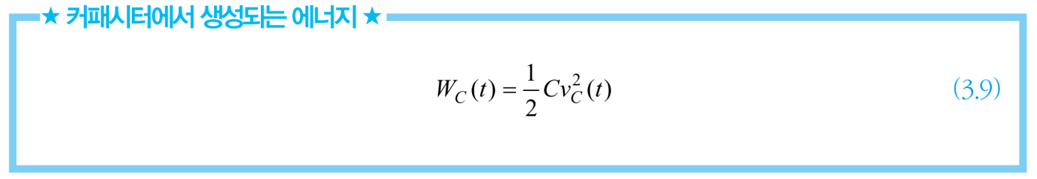
커패시터
커패시터 : 전하가 모여 들어요
커패시터 ^{Capacitor}
커패시터에 순간적으로 공급되는 전력
커패시터에 저장되는 에너지는 식 (3.7)을 식 (1.10)의 에 대입
식 (3.8)의 적분을 계산

Slide 14
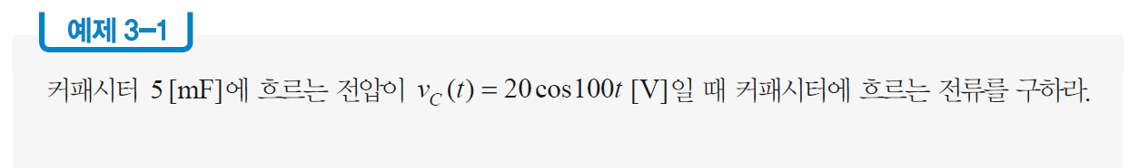
커패시터

Slide 15
커패시터
풀이
식 (3.3)을 이용

Slide 16
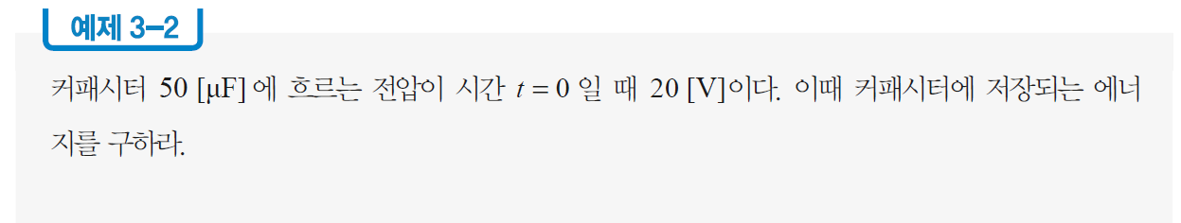
커패시터

Slide 17

커패시터
풀이
식 (3.9)를 이용

Slide 18

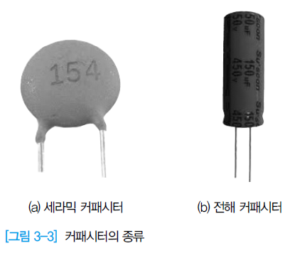
커패시터의 연결
커패시터 읽는 법 : 종류별로 달라요
세라믹 ^{Ceramic} 커패시터
세라믹 재료가 유전체처럼 작용하는 커패시터
기본 단위는 [pF]
[그림 3-3(a)]에서 첫째와 둘째 자리 숫자를 묶은 15는 커패시터의 값
셋째 자리 숫자는 10의 지수승.
따라서 커패시터의 용량은

Slide 19
커패시터의 연결
커패시터 읽는 법 : 종류별로 달라요
전해 ^{Electrolytic} 커패시터
전해 커패시터는 전해액 ^{Electrolyte}을 사용
단위 부피당 매우 높은 커패시턴스
[그림 3-3(b)]에서 전해 커패시터의 표면에 있는 값을 그대로 읽음

Slide 20
3.2 커패시터의 연결
:: Keywords
직렬 커패시터 | 병렬 커패시터

Slide 21
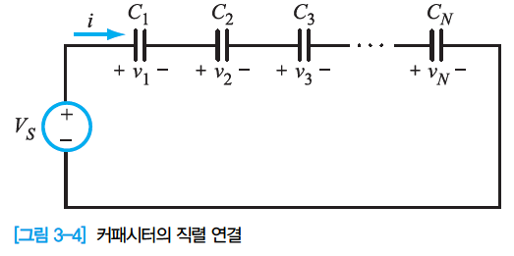

커패시터의 연결
직렬 커패시터 : 저항의 병렬 계산이군요
직렬 커패시터
직렬 연결된 커패시터의 전체 합은 병렬로 연결된 저항의 전체 합을 구하는
방법과 동일
직렬로 연결된 N개 커패시터에 대한 전압

Slide 22
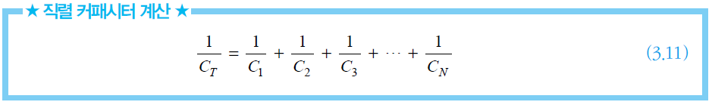
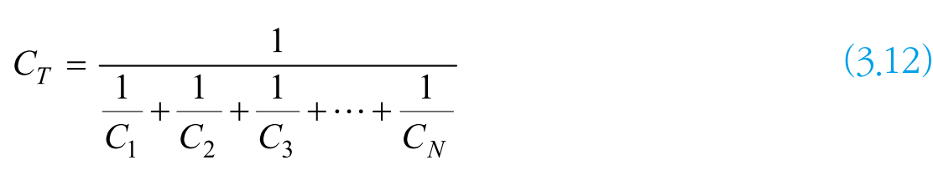
커패시터의 연결
직렬 커패시터 : 저항의 병렬 계산이군요
직렬 커패시터
식 (3.11)은 다음과 같이 표현

Slide 23
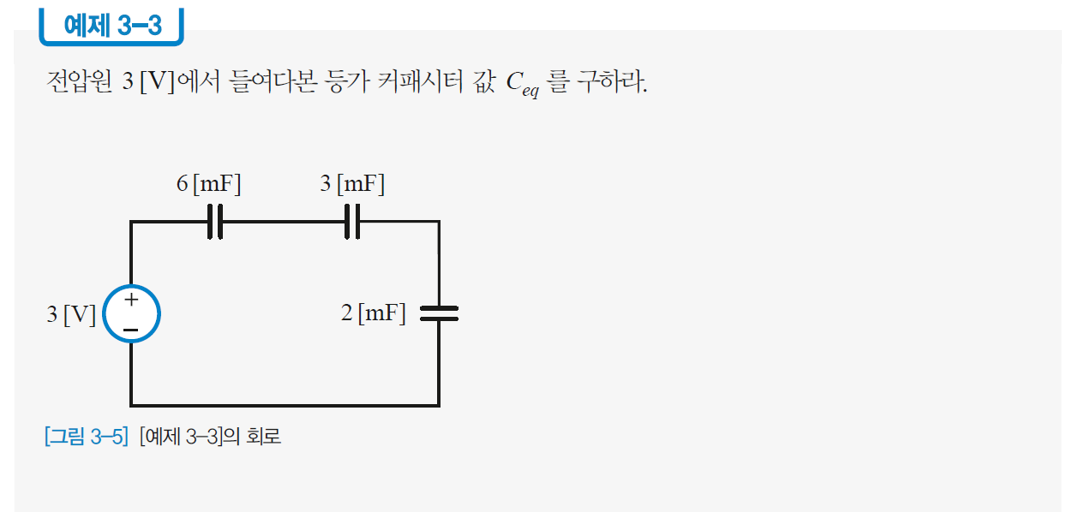
커패시터의 연결

Slide 24

커패시터의 연결
풀이
❶ 전압원에서 들여다 본 회로의 반대 방향인 오른쪽부터 분석
❷ 커패시터 2 [mF]은 커패시터 3 [mF], 6 [mF]과 수평으로 만나는 직렬 연결
❸ 식 (3.12)를 이용하여 구한 등가 커패시터 값

Slide 25
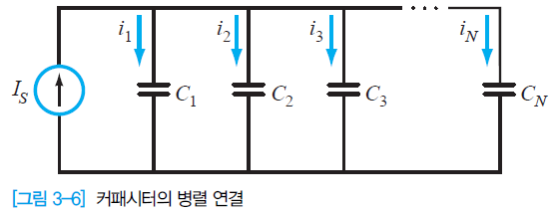
커패시터의 연결
병렬 커패시터 : 저항의 직렬 계산이군요
병렬 커패시터
병렬 연결된 커패시터의 전체 합은 직렬로 연결된 저항의 전체 합을
구하는 방법과 동일
병렬로 연결된 N개 커패시터에 대한 전류

Slide 26

커패시터의 연결
병렬 커패시터 : 저항의 직렬 계산이군요
병렬 커패시터

Slide 27
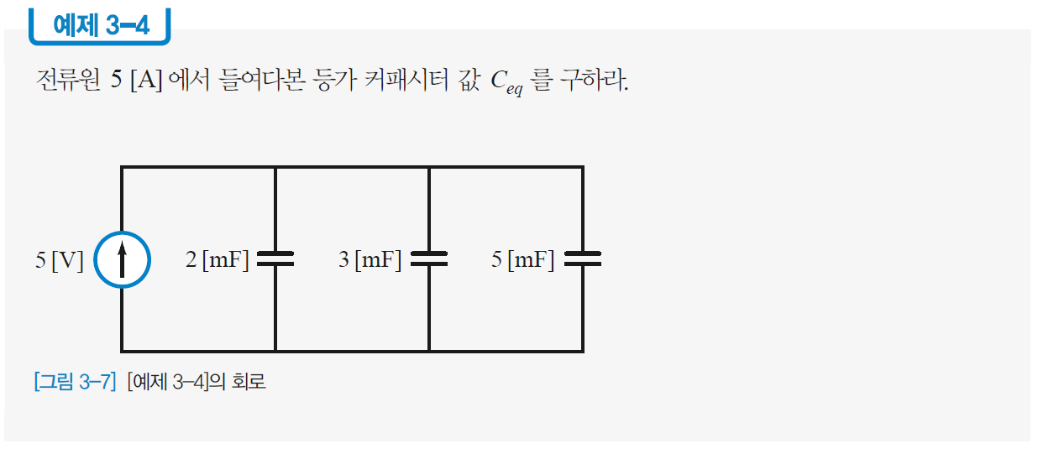
커패시터의 연결

Slide 28
커패시터의 연결
풀이
❶ 전류원에서 들여다 본 회로의 반대 방향인 오른쪽부터 분석
❷ 커패시터 5 [mF]은 커패시터 3 [mF], 2 [mF]과 수직으로 만나는 병렬 연결
❸ 식 (3.14)를 이용하여 구한 등가 커패시터 값
C_{eq} = 5 + 3 + 2 = 10 [mF]

Slide 29
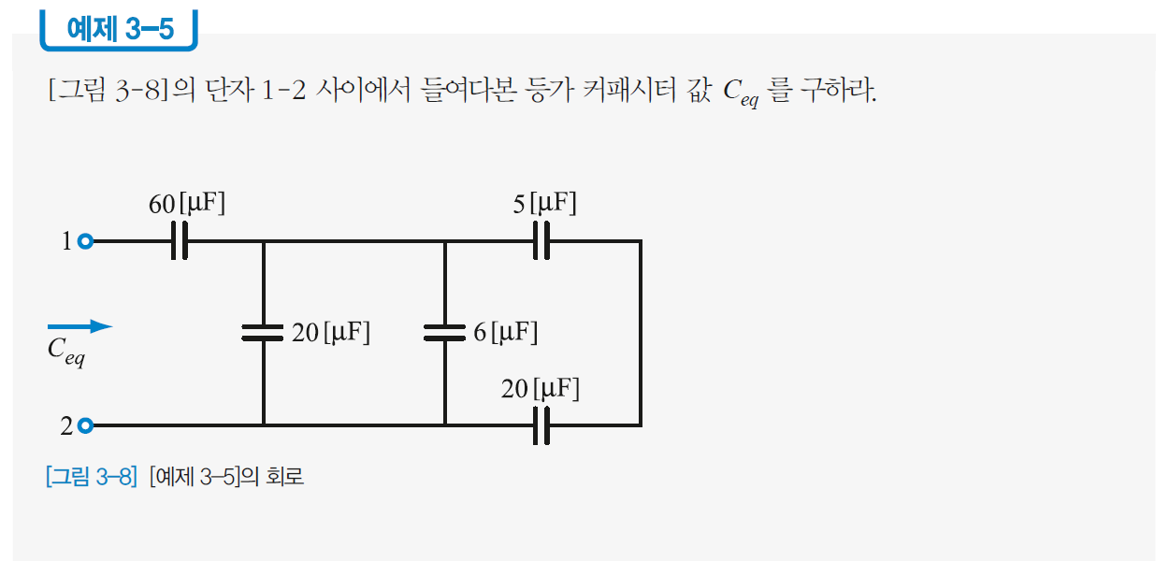
커패시터의 연결

Slide 30


커패시터의 연결
풀이
❶ 커패시터 5 [μF]과 20 [μF] 의 직렬 계산
❷ ❶에서 계산된 4 [μF] 과 커패시터 6 [μF] 의 병렬 계산
4 + 6 = 10 [μF]
❸ ❷에서 계산된 10 [μF] 과 커패시터 20 [μF] 의 병렬 계산
10 + 20 = 30 [μF]
❹ ❸에서 계산된 30 [μF] 과 커패시터 60 [μF] 의 직렬 계산
최종 등가 커패시터 값
C_{eq} = 20 [μF]

Slide 31
3.3 인덕터
:: Keywords
인덕터

Slide 32
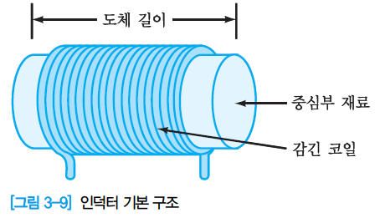
인덕터
인덕터 : 자기장에 에너지를 저장해요
인덕터 ^{Inductor}
자기장에 전하를 저장하는 수동 소자
절연체 혹은 강자성체를 사용하는 중심 주위에 도체선의 코일을 감음
코일을 통해서 전류가 발생
코일 내에 자기장이 형성되어 에너지를 저장
이상적인 인덕터를 고려하면 도선의 저항은 0

Slide 33
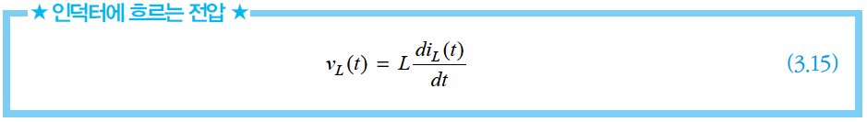
인덕터
인덕터 : 자기장에 에너지를 저장해요
인덕터 ^{Inductor}
인덕터에 전류가 흘러 발생하는 전압은 시간에 따라 변화하는 전류 변화
인덕턴스 ^{Inductance} 로 알려진 비례 상수 L을 이용하여 다음과 같이 표시

Slide 34

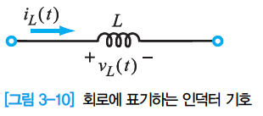
인덕터
인덕터 : 자기장에 에너지를 저장해요
인덕터 ^{Inductor}
인덕턴스 ^{Inductance}는 전류의 변화량에 비례하여 전압을 유도
전류의 급격한 변화를 억제하는 기능
측정 단위는 헨리(Henry, [H])
인턱터의 기호

Slide 35
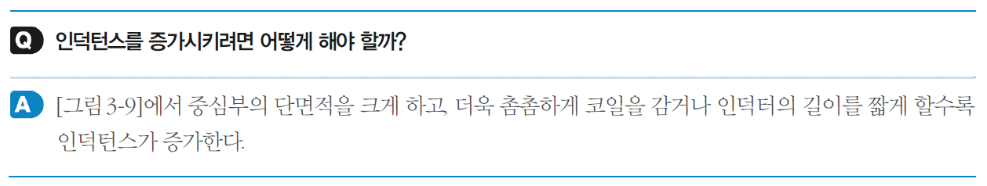
인덕터

Slide 36
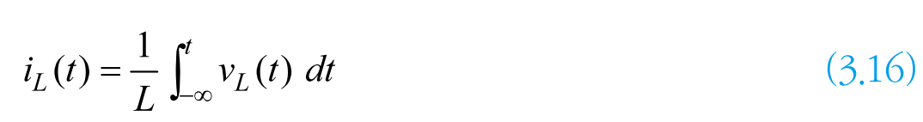
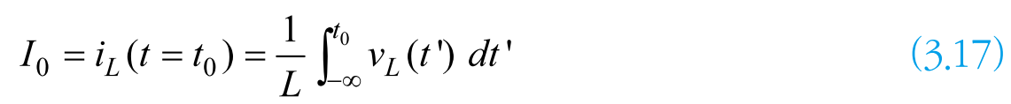
인덕터
인덕터 : 자기장에 에너지를 저장해요
인덕터 ^{Inductor}
적분의 성질을 식 (3.8)에 적용하여 얻는 인덕터의 전류 i_{L}(t)
초기 조건을 고려하면 초기 전류 I₀
식 (3.17)을 고려하여 식 (3.16)을 다시 쓰기
정상 상태에서 인덕터의 흐르는 전압은 0

Slide 37
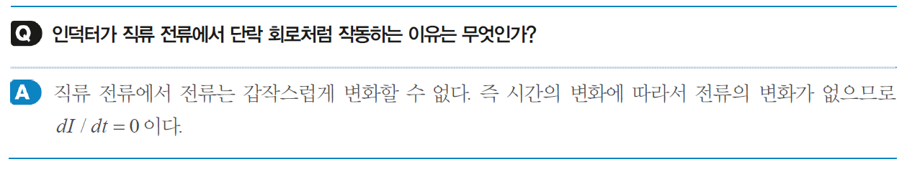
인덕터

Slide 38
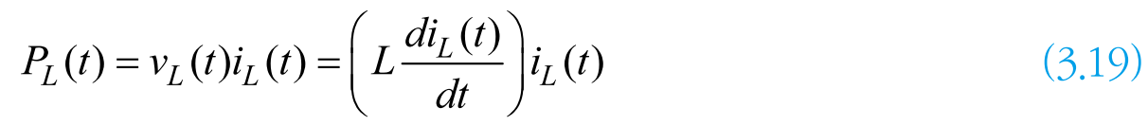
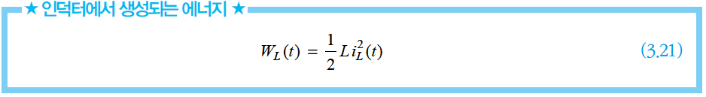
인덕터
인덕터 : 자기장에 에너지를 저장해요
인덕터 ^{Inductor}
식 (3.15)를 식 P = VI에 대입하여 구한 인덕터에 공급되는 전력 P_{L}
인덕터에 저장되는 에너지 W_{L} (t)
식 (3.20)의 적분을 계산하면 i_{L}(-∞) = 0

Slide 39
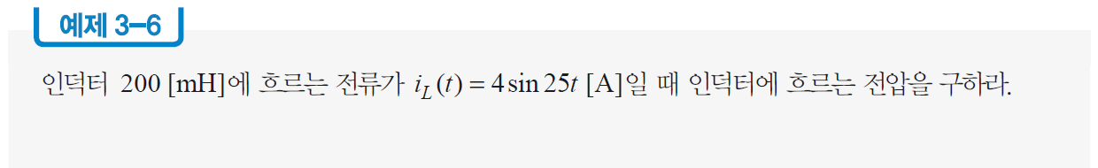
인덕터

Slide 40
인덕터
풀이
식 (3.15)를 이용

Slide 41
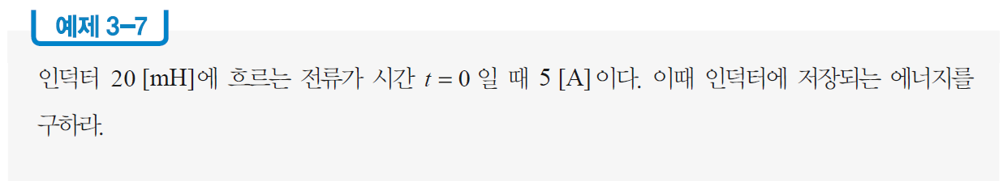
인덕터

Slide 42

인덕터
풀이
식 (3.21)을 이용

Slide 43
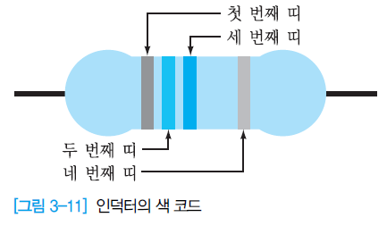
인덕터
인덕터 읽는 법 : 저항 읽는 법과 같아요
인덕터의 색 코드 읽는 방법
첫 번째 띠 : 두 자리 인덕턴스 값의 십의 자리
두 번째 띠 : 두 자리 인덕턴스 값의 일의 자리
세 번째 띠 : 인덕턴스 값의 단위를 10 의 지수승을 표시
네 번째 띠 : 인덕터의 오차 범위

Slide 44
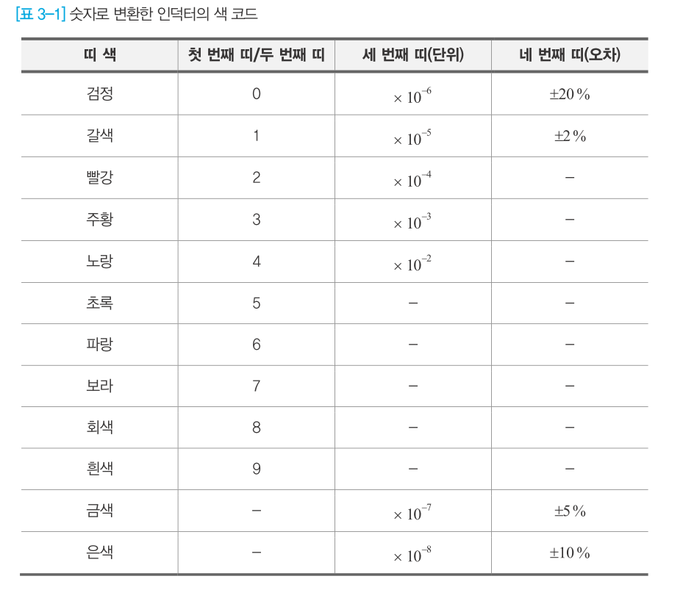
인덕터
인덕터 읽는 법 : 저항 읽는 법과 같아요

Slide 45
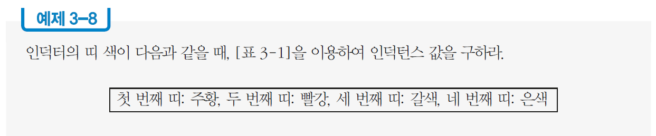
인덕터

Slide 46
인덕터
풀이
주황은 3, 빨강은 2, 갈색은 10⁻⁵을 표시하므로 인덕턴스는 32 × 10⁻⁵ [H]
여기에 네 번째 은색 띠의 오차 ±10%를 계산하면 주어진 인덕터의 실제 인덕턴스 값은 288 [μH]와 352 [μH] 사이의 값을 나타냄

Slide 47
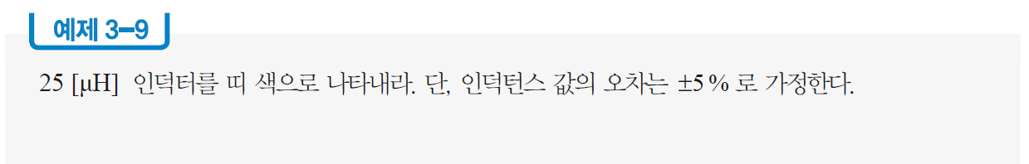
인덕터

Slide 48
인덕터
풀이
25 [μH] = (20 + 5) × 10⁻⁶
첫 번째 띠는 빨강, 두 번째 띠는 초록, 세 번째 띠는 검정
오차를 나타내는 마지막 띠는 금색

Slide 49
3.4 인덕터의 연결
:: Keywords
직렬 인덕터 | 병렬 인덕터

Slide 50
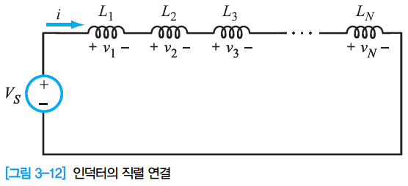
인덕터의 연결
직렬 인덕터 : 저항의 직렬 계산이군요
직렬 인덕터
직렬 연결된 인덕터의 전체 합은 직렬로 연결된 저항의 전체 합을 구하는 방법과 동일
직렬로 연결된 N개 인덕터에 대한 전압

Slide 51
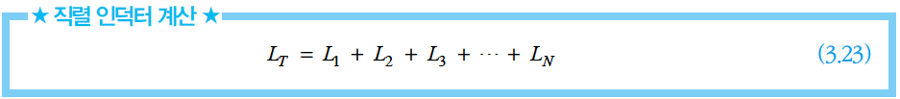
인덕터의 연결
직렬 인덕터 : 저항의 직렬 계산이군요
직렬 인덕터

Slide 52
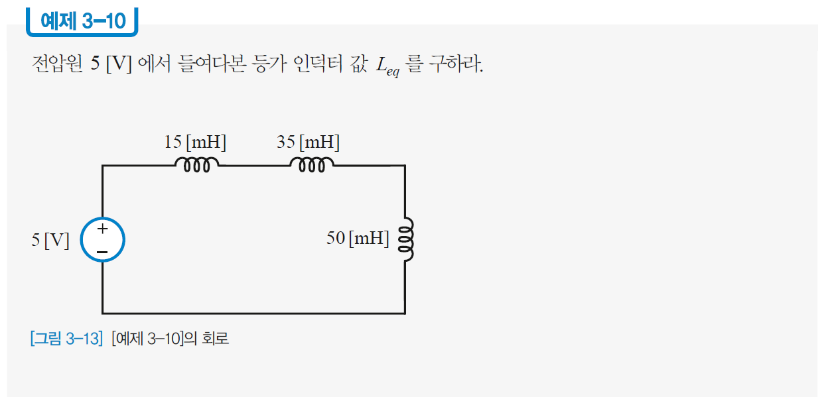
인덕터의 연결

Slide 53
인덕터의 연결
풀이
❶ 전압원에서 들여다 본 회로의 반대 방향인 오른쪽부터 분석
❷ 인덕터 50 [mH]는 인덕터 35 [mH], 15 [mH]와 수평으로 만나는 직렬 연결
❸ 식 (3.23)를 이용하여 구한 등가 인덕터 값
L_{eq} = 50 + 35 + 15 = 100 [mH] 혹은 L_{eq} = 0.1 [H]

Slide 54
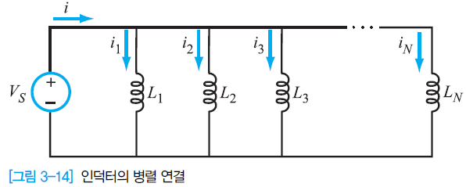
인덕터의 연결
병렬 인덕터 : 저항의 병렬 계산이군요
병렬 인덕터
병렬 연결된 인덕터의 전체 합은 병렬로 연결된 저항의 전체 합을 구하는 방법과 동일
병렬로 연결된 N개 인덕터에 대한 전류는

Slide 55
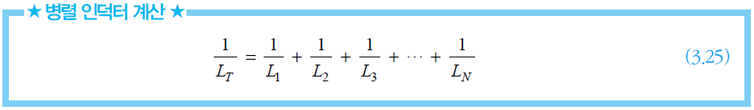
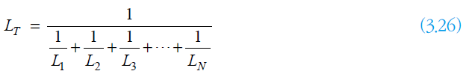
인덕터의 연결
병렬 인덕터 : 저항의 병렬 계산이군요
병렬 인덕터
식 (3.25)는 다음과 같이 표현

Slide 56
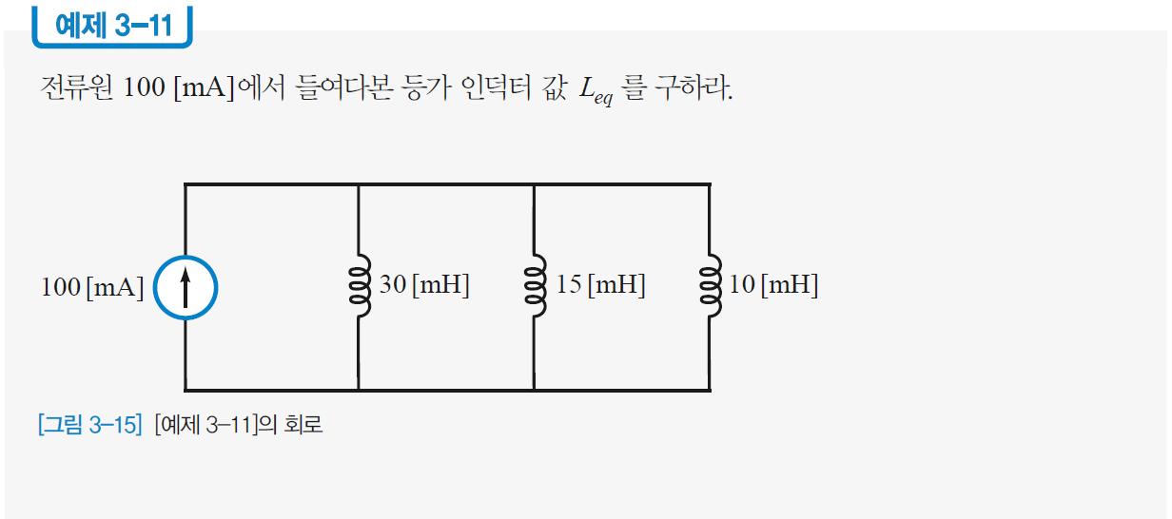
인덕터의 연결

Slide 57

인덕터의 연결
풀이
❶ 전류원에서 들여다 본 회로의 반대 방향인 오른쪽부터 분석
❷ 인덕터 10 [mH]는 인덕터 15 [mH], 30 [mH]와 수직으로 만나는 병렬 연결
❸ 식 (3.26)을 이용하여 구한 등가 인덕터 값

Slide 58
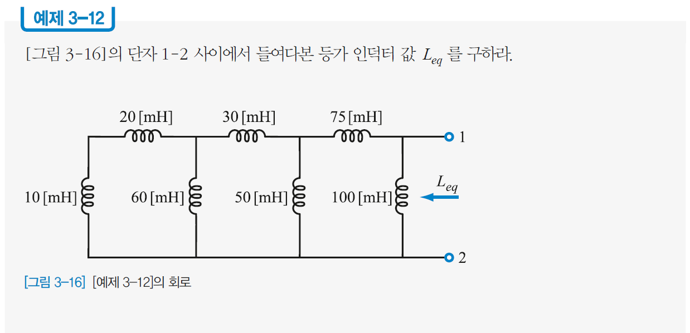
인덕터의 연결

Slide 59


인덕터의 연결
풀이
❶ 인덕터 10 [mH]과 20 [mH]의 직렬 계산
10 + 20 = 30 [mH]
❷ ❶에서 계산된 30 [mH]과 인덕터 60 [mH]의 병렬 계산
❸ ❷에서 계산된 20 [mH]과 인덕터 30 [mH]의 직렬 계산
20 + 30 = 50 [mH]
❹ ❸에서 계산된 50 [mH]과 인덕터 50 [mH]의 병렬 계산

Slide 60

인덕터의 연결
풀이
❺ ❹에서 계산된 25 [mH]과 인덕터 75 [mH]의 직렬 계산
25 + 75 = 100 [mH]
❻ ❺에서 계산된 100 [mH]과 인덕터 100 [mH]의 병렬 계산
최종 등가 인덕터 값
L_{eq} = 50 [mH]

